Slide 1
Приготовление завтрака
Вариант № 2
(из меню свободного выбора блюд)

Slide 2
Нарезка мяса

Slide 3
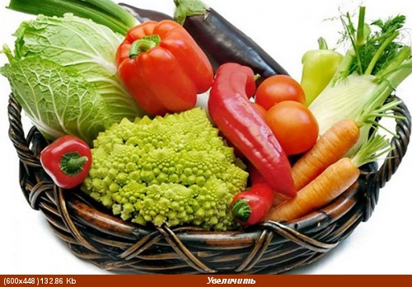
Подготовка овощей

Slide 4
Пассируются ароматные овощи

Slide 5
Томится сочное мясо

Slide 6
Плов готов!

Slide 7
Вкусно и полезно

Slide 8
Свекольная закуска

Slide 9
Шиповник уже настоялся

Slide 10
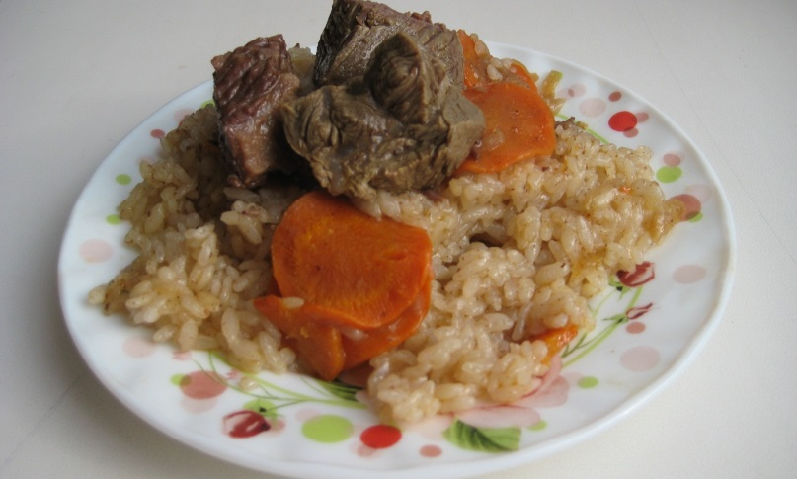
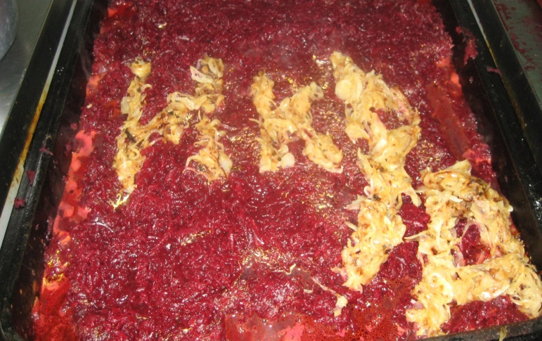
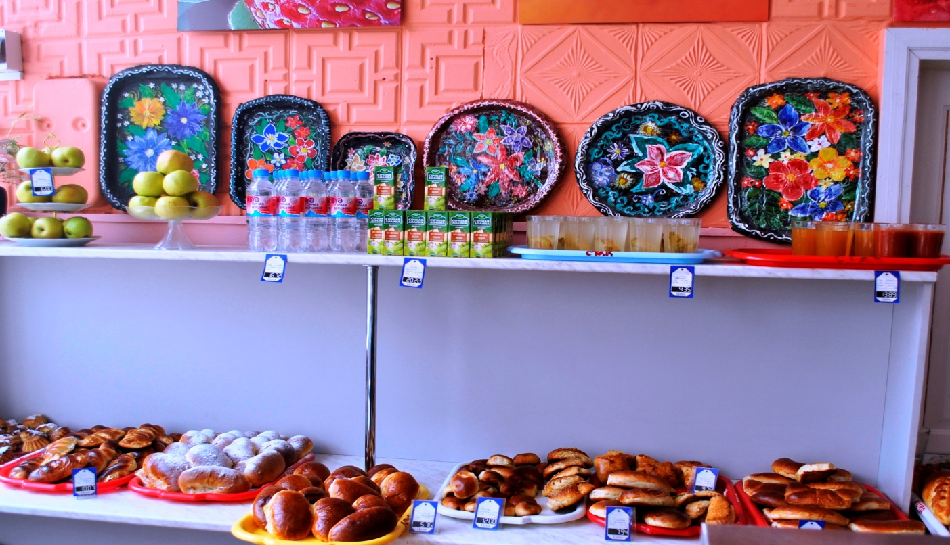
Выбирай на свой вкус! Приятного аппетита!

